Slide 1
Университетска система ВУЗИС
Team rocket

Slide 2
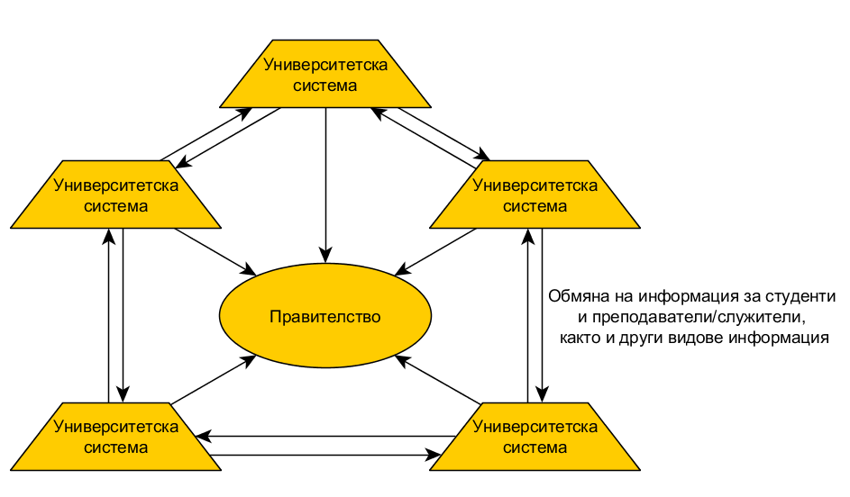
Описание
ВУЗИС представлява система за висшите учебни заведения на територията на България, която обобщава, обединява и автомазира учебните услуги. ВУЗИС позволява комуникация и обмен на информация между тях.

Slide 3
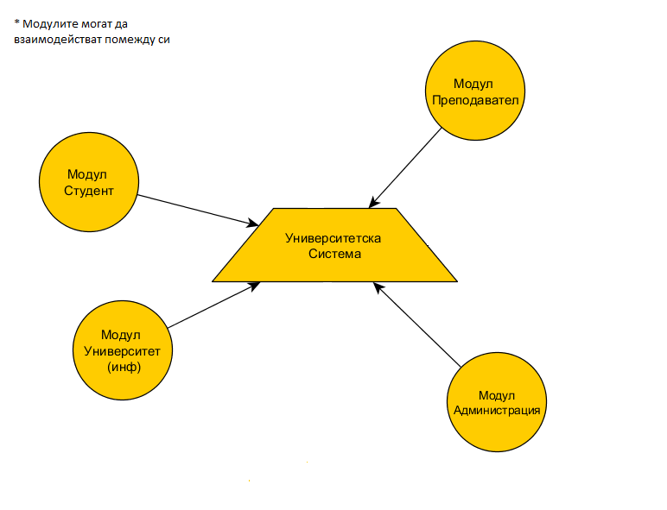
Модули на системата
Модул Преподавател
Модул Студент
Модул Администрация
Модул Университет (инф.)

Slide 4
Характеристики на системата
Продължителност на проекта
Проектът ще бъде завършен в рамките на 1 година (44 работни седмици).
Спрямо изискванията на RUP проектът ще бъде разделен на 4 фази.
Бюджет
Приблизителният бюджет за проекта е 1 милион лева.

Slide 5
Очакван краен резултат
Система, която да се използва на национално ниво от всички висши учебни заведения
Отговаря на нуждите на целия образователен процес
Надеждна и сигурна система
Да предлага добра комуникация между студент и преподавател
Позволява на студентите и преподавателите да следят статуса си и учебния процес
Позволява осъществяването на административните услуги online

Slide 6
Жизнен цикъл
По принципите на RUP проектът ще бъде изпълнен в 4 фази (Проучване, Разработка, Изпълнение Внедряване)
Фази |  | Итерации | Седмици | Период
Inception | 6.8% |  | 3
 |  | Оценка на предварителния план на бюджета и приоритети и рискове при изпълнение му | 2 | 1 – 2
 |  | Създаване на предварителен Use Case модел и анализ на изискванията на проекта | 1 | 3 – 3
Elaboration | 36% |  | 16
 |  | Users specifications, Software requirements specifications | 4 | 4 – 7
 |  | Business process , Data Model | 3 | 8 – 10
 |  | Use Case Model | 3 | 11 – 13
 |  | Software Architecture , Design Model | 6 | 14 – 19
Construction | 48% |  | 21
 |  | Ядро | 3 | 20 – 22
 |  | Студент | 7 | 23 – 29
 |  | Администрация | 4 | 30 – 33
 |  | Преподаватели | 3 | 34 – 36
 |  | Университет(Инф) | 2 | 37 – 38
 |  | Интегриране | 2 | 39 – 40
Transition | 9.2% |  | 4
 |  | Обучение на персонала за работа със системата | 2 | 41 – 42
 |  | Бета тестване с крайни потребители | 2 | 43 – 44

Slide 7
Роли
Таблицата показва длъжностите, които ще бъдат ангажирани с изпълнението на проекта. Също така съдържа броя на необходимите специалисти.
Type of Role | Role | Number of people | Hired | Names |  | Wanted
Manager | Project Manager | 2 | 1 | Радослава |  | 1
Manager | Quality Manager | 1 | 1 | Лидия |  | 0
Analyst | Business Architect | 5 | 1 | Лидия |  | 4
Developer | Software Architect | 4 | 1 | Борислав |  | 3
Developer | Designer | 4 | 1 | Мартин |  | 3
Developer | Code Engineer | 7 | 2 | Борислав | Мартин | 5
Tester | Functional Tester | 4 | 2 | Борислав | Лидия | 2
Tester | Unit Tester | 4 | 2 | Мартин | Серджан | 2
Production and Support | System Administrator | 8 | 1 | Серджан |  | 7
Developer | Database Designer | 3 | 1 | Серджан |  | 2
Analyst | Requirements Specifier | 1 | 1 | Радослава |  | 0

Slide 8
Разпределение на ресурсите
В плана за разпределение на ресурсите са влючени следните ключови роли за проекта както и определени за всяка фаза необходими финансови средства
Project Manager - 113 960.00 лв
Business Architect - 157 806.00 лв
Software Architect – 135 200.00 лв
Designer – 167 520.00 лв
Cod Engineer – 224 100.00 лв
Test Engineer – 129 300.00 лв
Support – 30 900.00 лв
Production – 41 200.00 лв
Предвидена крайна сума – 999 986.00 лв

Slide 9
Навигационно дърво на проекта
Навигационното дърво отговаря на главните модули на проекта и техните подмодули
ВУЗИС
Студент - ≈ 293
Преподавател - ≈ 125
Администрация - ≈ 585
Университет (инф.) - ≈ 386
Приблизителна обща бройка на екраните - 1389

Slide 10
Проучване (Inception)
Итерации
Първа итерация
Задачи: Оценка на предварителния план на бюджета и приоритети и рискове при изпълнението му
Срок: 2 седмици
Втора итерация
Задачи – създаване на предварителен Use Case модел и анализ на изискванията на проекта
Срок: 1 седмица
Водещи роли
Requirements Specifier, Business Architect, Project Manager
Документи
Requirements management plan, Stakeholder requests, Business use case realization, Software development plan

Slide 11
Разработка (Elaboration)
За тази фаза е важно да се изградят следните документи:
Итерации
Първа итерация
Задачи: Users Specifications, Software Requirements Specifications
Срок:4 седмици
Втора итерация
Задачи: Business process , Data Model
Срок: 3 седмици
Трета Итерация
Задачи: Use Case Model
Срок:3

Slide 12
Разработка (Elaboration)
Итерации
Четвърта итерация
Задачи: Software Architecture , Design Model
Срок:6 седмици
Водещи роли
Business Architect, Business Designer, Software Architect
Документи
Software Architecture Document, Software Requirements Specification, Use-Case Modeling Guidelines, Integration Build Plan, Test Evaluation Summary

Slide 13
Изпълнение (Construction)
Итерации
Първа итерация
Задачи – Създаване на ядро на прокета ( инфраструктура, design pattern, дърво на ресурсите и др.)
Срок: 3 седмици
Втора итерация
Задачи – Създаване на функционалността в модул студент
Срок: 7 седмици
Трета итерация
Задачи – Създаване на функционалността в модул администрация
Срок: 4 седмици
Четвърта итерация
Задачи – Създаване на функционалността в модул университет
Срок: 2 седмици

Slide 14
Изпълнение (Construction)
Итерации
Пета итерация
Задачи – Създаване на функционалността в модул Преподавател
Срок: 3 седмици
Шеста итерация
Задачи – Интегриране на модулите в изцяло завършен продукт
Срок: 2 седмици
Водещи роли
Project Manager, Functional Tester, Unit Tester
Документи
Design Guidelines, Development-Organization Assessment, Programming Guidelines, Test Guidelines, Use-Case Realization, Integration Build Plan, Test Evaluation Summary

Slide 15
Внедряване (Transition)
Итерации
Първа итерация
Задачи – обучение на персонала за работа със ситемата
Срок: 2 седмици
Втора итерация
Задачи – бета тестване с крайни потребители
Срок: 2 седмици
Водещи роли
System Administrator, Trainer, Quality Manager
Документи
Deployment Plan, Bill of Materials, Release Notes

Slide 16
Край
Благодаря за вниманието

